Slide 1

뇌-마음-행동
2025년 1학기
담당교수: 심리학과 이수현

Slide 2
뇌-마음-행동
강의 목적
- 뇌, 마음, 행동의 다양한 연구분야에 대한 기초적인 이해
- 뇌, 마음, 행동 연계 과정에서의 전공 과목들을 선택하고
- 뇌, 마음, 행동 개별 연구 수업을 위한 연구주제, 지도교수, 랩을 선택하도록 도움

Slide 3
뇌-마음-행동
강의 계획
Prof. Name: 이수현
(Office: Bldg. 16, Rm. M408, Email: suehlee@snu.ac.kr)
Lecture: Tue/Thu 9:30 – 10:50 (Credit: 3 units)
Place: Bldg. 83, Rm. 604
TA: 조수빈 (mendelssohn@snu.ac.kr)
Assessment / Evaluation
Attendance (20%)
Midterm Exam (36.4%)
Final exam (43.6%)
“수업일수의 1/3을 초과하여 결석하면 성적은 "F" 가 됨”
“100점 만점 기준 총점 (출석+중간고사+기말고사) 50점을 넘지 못한 경우에는 "F" 가 됨”

Slide 4
강의 스케줄
날짜 | 요일 | 참여교수 | 학과 | 주제
3/4/25 | 화 | 이수현 | 심리학과 | 뇌-마음-행동 강좌 및 연사 소개
3/6/25 | 목 | 최형진 | 뇌인지과학과 | 쾌락, 갈망, 중독
3/11/25 | 화 | 한소원 | 심리학과 | Human Factor Psychology
3/13/25 | 목 | 안우영 | 심리학과 | 계산정신의학, Value-based decision-making
3/18/25 | 화 | 이교구 | 융합과학기술대학원 | 말하고 노래하는 인공지능
3/25/25 | 화 | 이수현 | 심리학과 | Memory Retrieval Processes in the Brain
3/27/25 | 목 | 김성연 | 화학부 | 몸-뇌 의사소통과 기본적 행동의 신경생물학
4/1/25 | 화 | 전세영 | 전기정보공학부 | 기계의 시각 지능
4/3/25 | 목 | 김유겸 | 체육교육과 | 뇌, 마음, 운동
4/8/25 | 화 | 김형 | 생명과학부 | 영장류를 이용한 인지신경생물학과 영장류의 기억회로
4/10/25 | 목 | 장원철 | 통계학과 | Statistical Issues in Neural Data Analysis
4/17/25 | 목 |  |  | 중간고사
4/22/25 | 화 | 김용대 | 통계학과 | 인지과학을 위한 베이지안 방법론 소개
4/29/25 | 화 | 최진영 | 심리학과 | TBD
5/1/25 | 목 | 오민환 | 데이터사이언스대학원 | Reinforcement Learning
5/8/25 | 목 | 차지욱 | 심리학과 | Data science of human neuroscience
5/13/25 | 화 | 박정환 | 의과대학 생리학교실 | 뇌로부터 마음-행동 이해하기
5/15/25 | 목 | 이우람 | 철학과 | 믿음, 의심, 탐구(Belief, Doubt, Inquiry)
5/20/25 | 화 | 이해연 | 심리학과 | 청소년의 뇌발달과 행동
5/22/25 | 목 | 신혜영 | 생명과학부 | Neural Implementation of Perceptual inference
5/27/25 | 화 | 임하진 | 언론정보학과 | Human-computer interaction
5/29/25 | 목 | 장병탁 | 컴퓨터공학부 | 뇌, 컴퓨터, 인공지능
6/3/25 | 화 | 최명환 | 생명과학부 | Live imaging of neuroglia-like interaction in the taste bud
6/5/25 | 목 | 박한선 | 인류학과 | 진화와 인간 행동
6/12/25 | 목 |  |  | 기말고사
Notes:
중간고사 전 10강의, 기말고사 전 12 강의

Slide 5
뇌-마음-행동 개별연구(2학기)
~ 2학기 개강 전: 희망 개별연구 Lab Contact
2학기 1주: 개별연구 주제 선정 및 제출
2학기 중: 개별연구 수행
2학기 학기말: 개별연구 발표회 및 수상, 보고서 제출

Slide 6
뇌-마음-행동 개별연구 LABs
“ 개별연구 가능 연구실은
뇌-마음-행동 홈페이지(https://bmb.psych.snu.ac.kr/)
참여교수진을 참고! ”

Slide 7
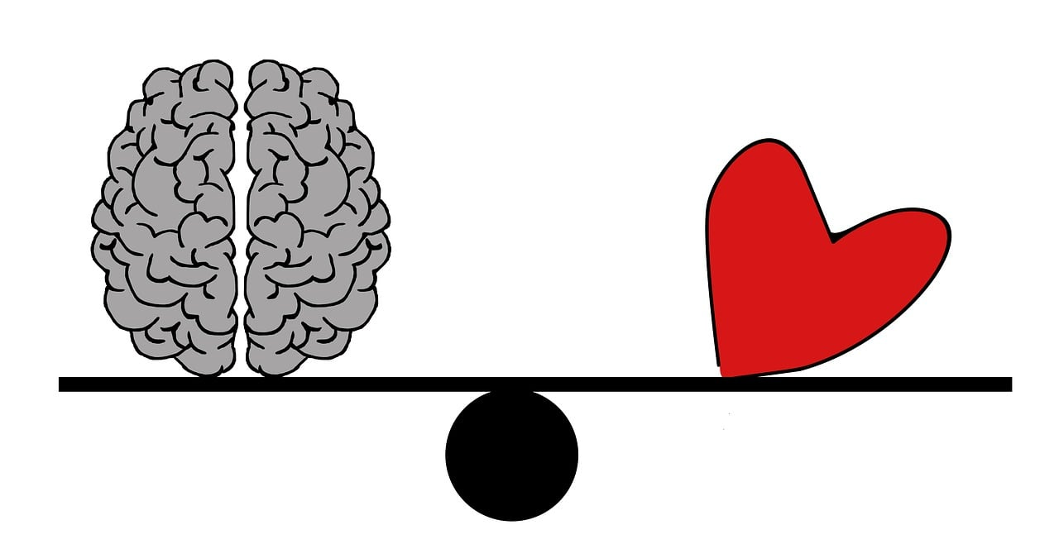
뇌, 마음, 행동의 연구
Notes:
https://pixabay.com/illustrations/brain-head-psychology-closed-mind-2146156/

Slide 8
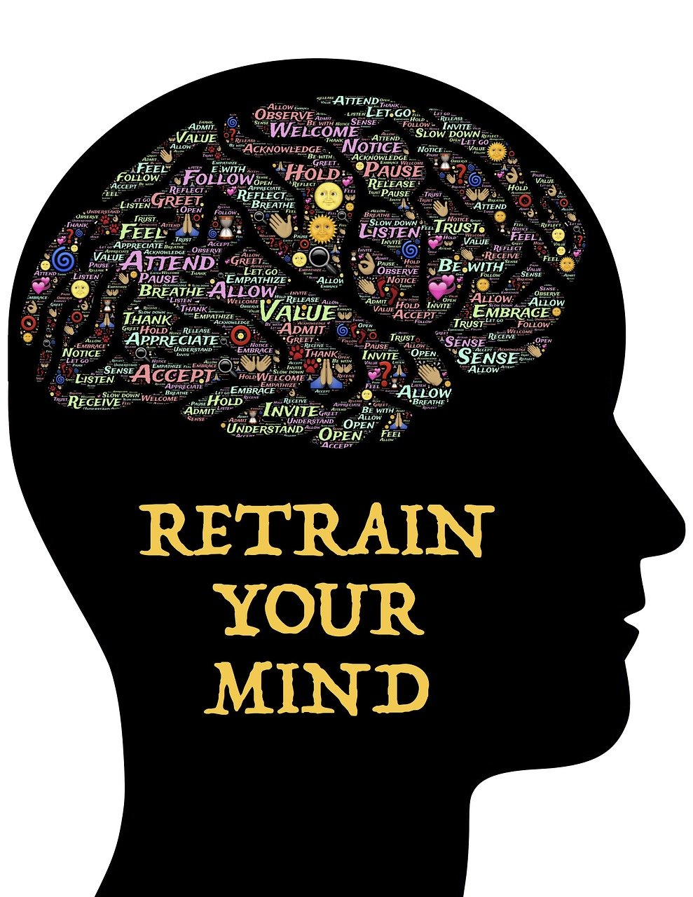
뇌, 마음, 행동의 연구
지각
감정
기억
의사결정
사회성
Notes:
https://pixabay.com/illustrations/mindset-mindfulness-meditation-743166/
마음이란? 행동이란?
뇌와 어떤 연관?

Slide 9
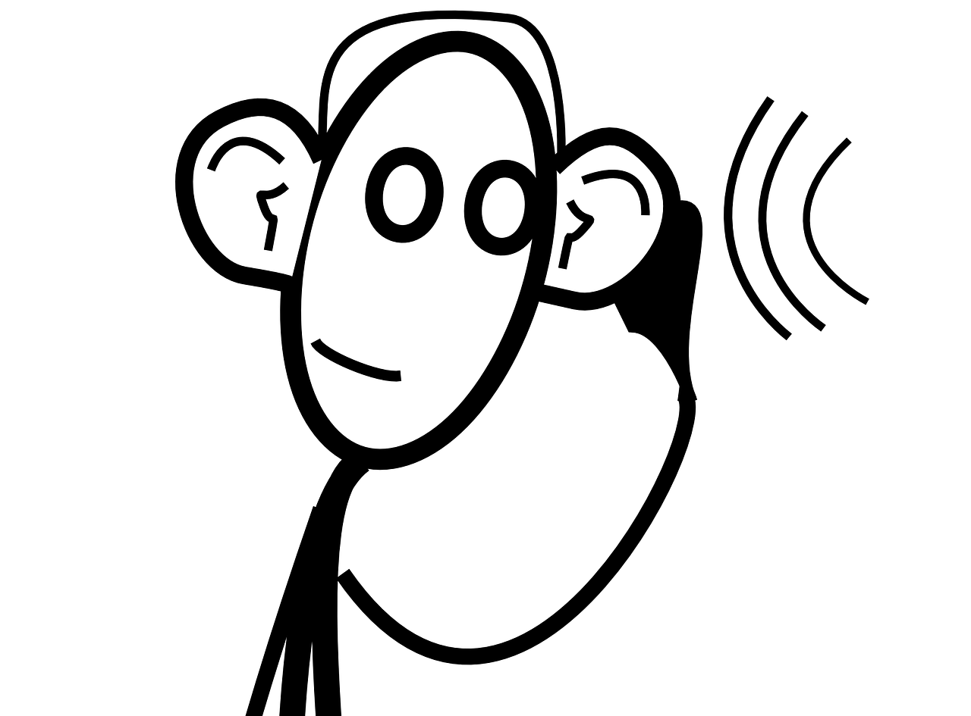
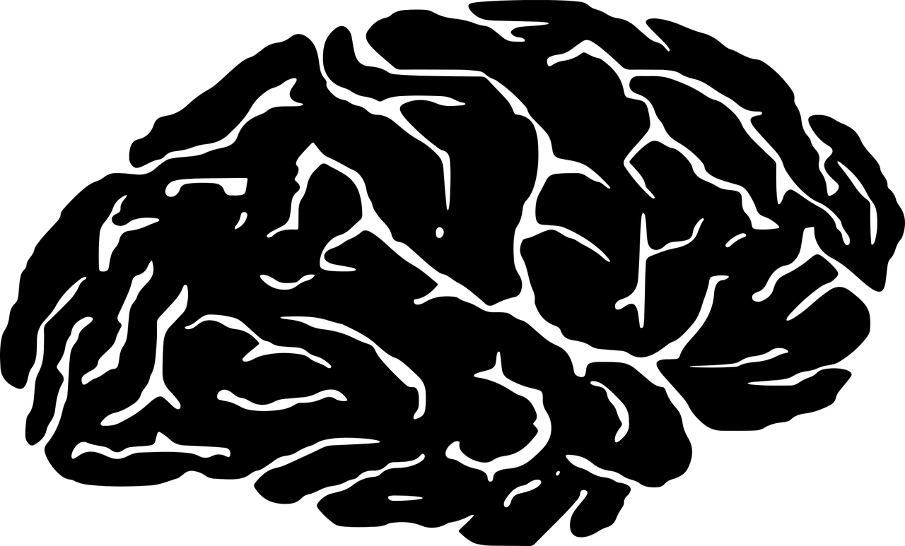
외부세계와 내부세계, 변화하는 뇌
외부
내부
Notes:
https://pixabay.com/vectors/hearing-listening-ear-communication-30097/
https://pixabay.com/vectors/brain-cranium-head-psychology-1299830/

Slide 10

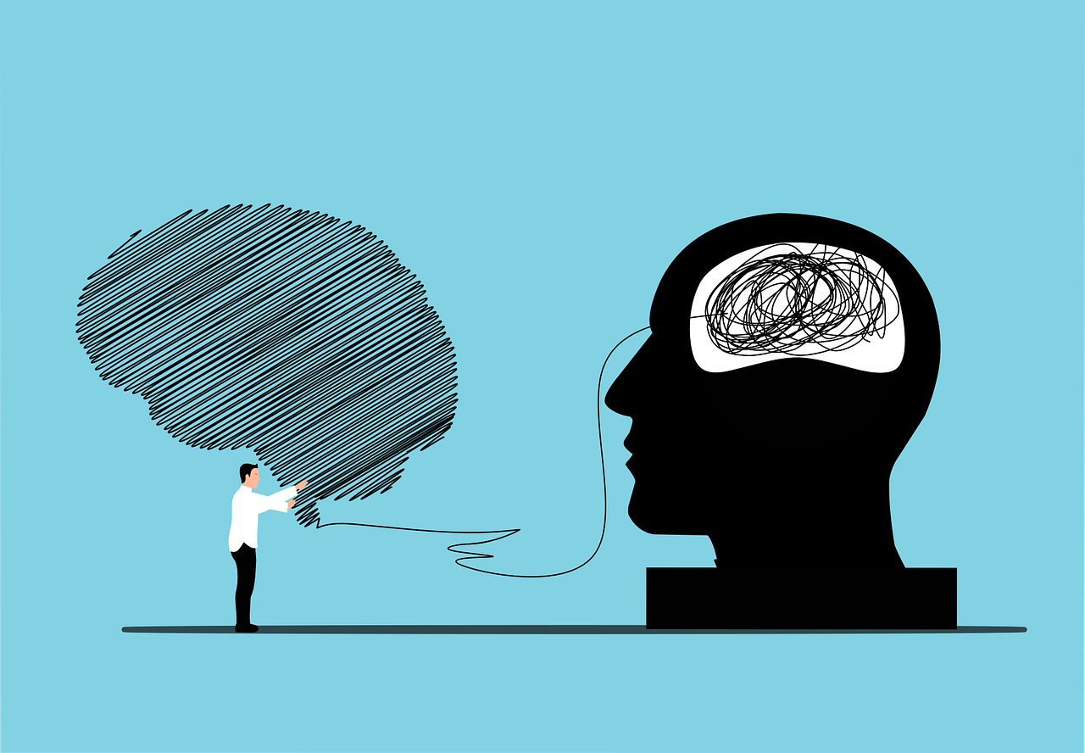
뇌의 병, 마음의 병
Notes:
https://pixabay.com/vectors/disorder-anxiety-burnout-4073570/
https://pixabay.com/vectors/mental-counseling-brain-therapy-7018783/

Slide 11
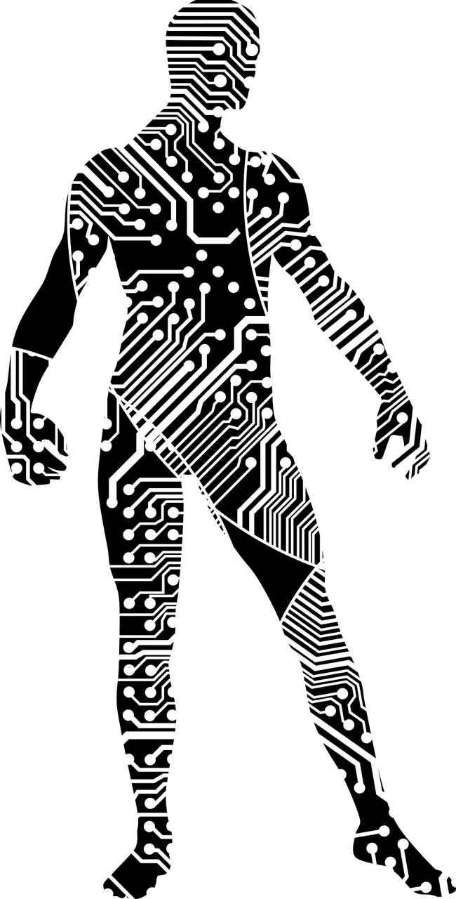
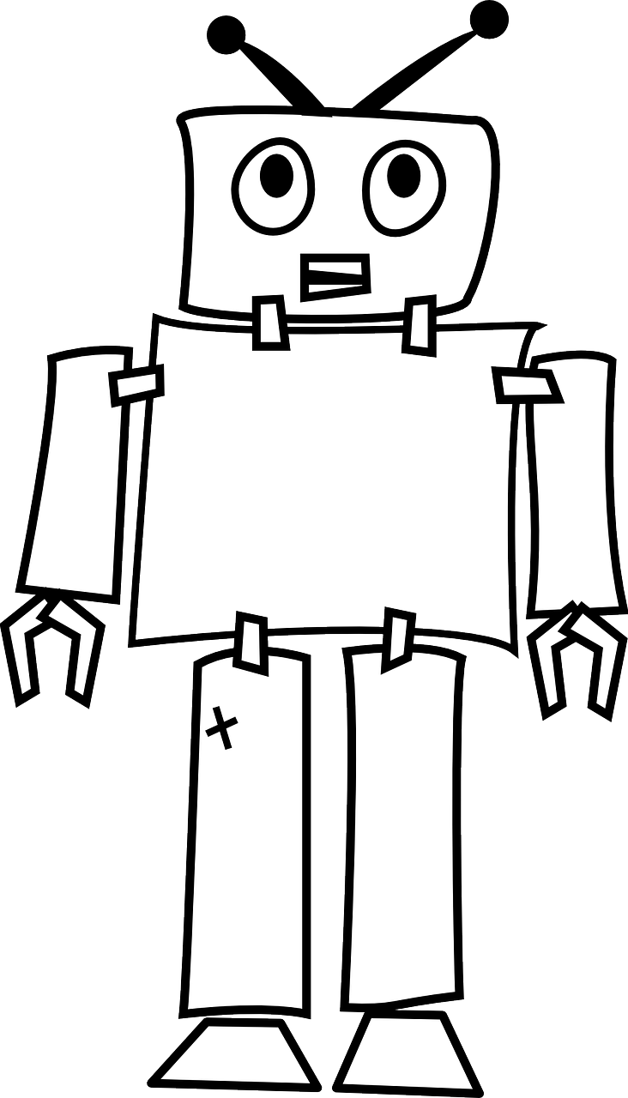
HI vs. AI
vs.
Notes:
https://pixabay.com/vectors/android-robot-150407/

Slide 12
Q&A

